Slide 1
Karsterscheinungen
Der Name „Karst“ stammt von der slowenischen Landschaft Karst und bedeutet „steiniger Boden“.
Karst entsteht dort, wo Kalkstein durch kohlensäurehaltiges Wasser aufgelöst wird.

Slide 2
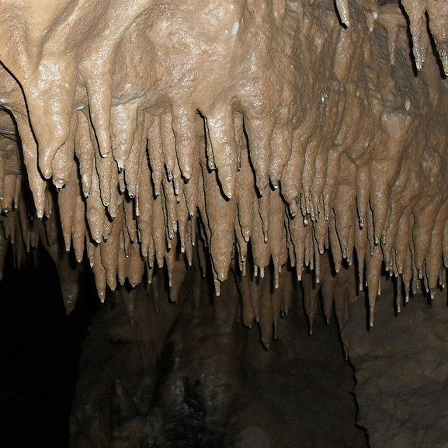
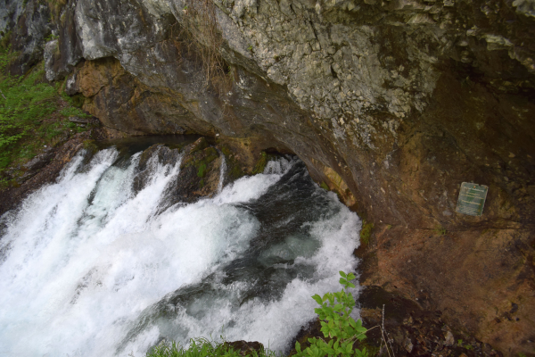
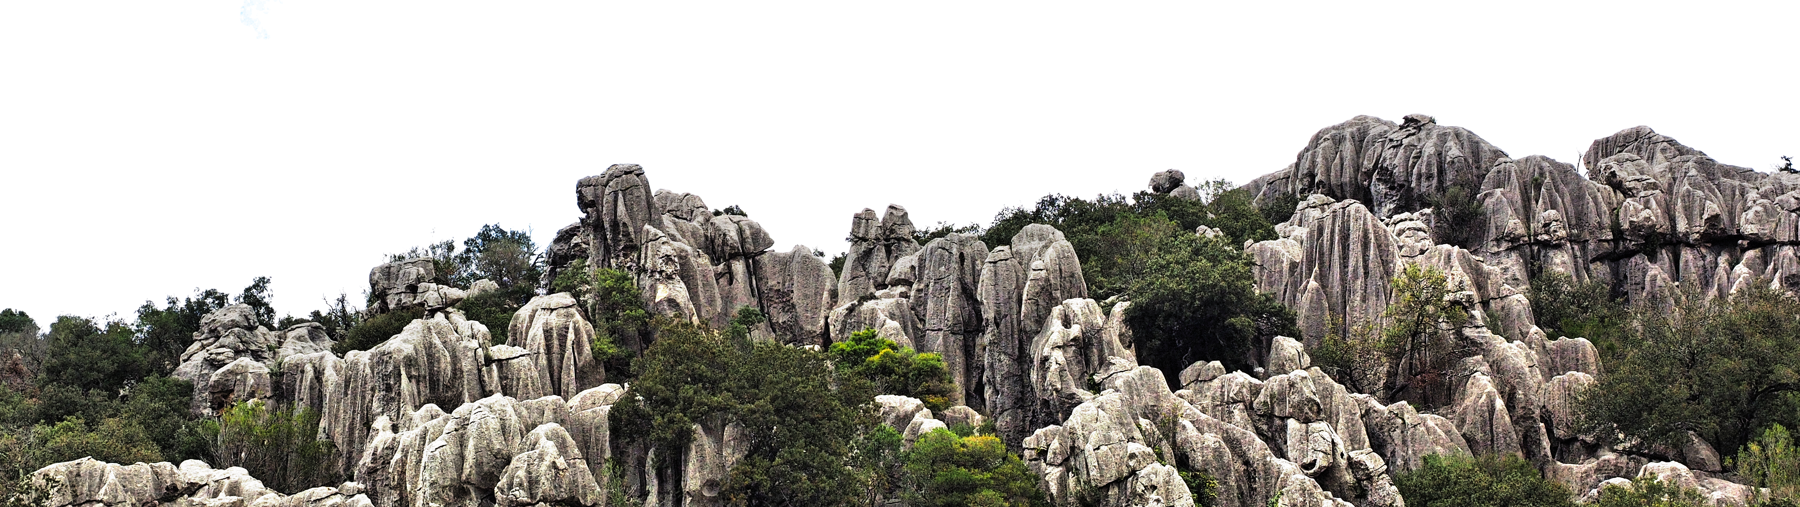
Beispiele für Karstformen
Dolinen
Karsthöhlen
  Tropfsteinhöhlen
  Eishöhlen
Karstquellen
…

Slide 3
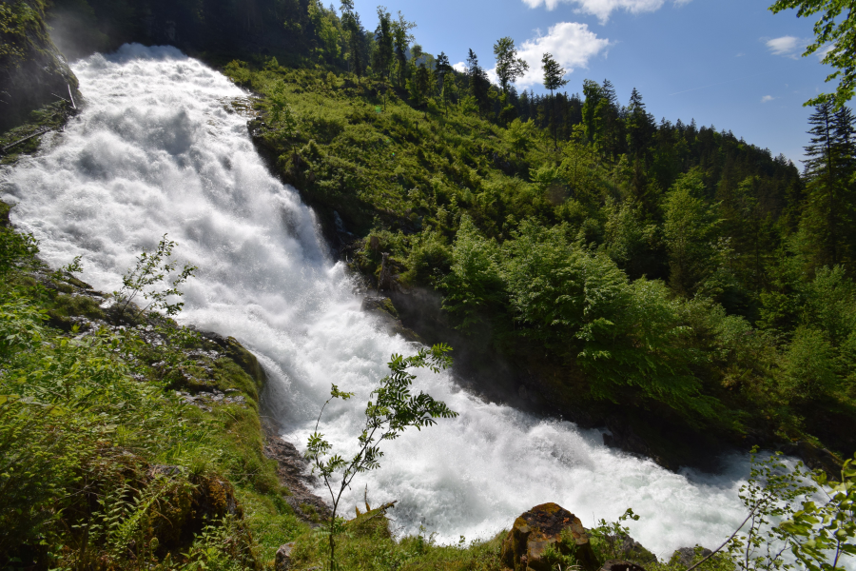
Winnerfall, Oberscheffau
Höhe: 60 Meter
Karstquelle: Schwarzbach
vor allem bei Schneeschmelze (etwa April bis Mitte Mai)
Notes:
<div style="padding:56.25% 0 0 0;position:relative;"><iframe src="https://player.vimeo.com/video/851942897?badge=0&amp;autopause=0&amp;player_id=0&amp;app_id=58479" frameborder="0" allow="autoplay; fullscreen; picture-in-picture" style="position:absolute;top:0;left:0;width:100%;height:100%;" title="Easy4me.info-Winnerfall"></iframe></div><script src="https://player.vimeo.com/api/player.js"></script>

